Slide 1
网上书店
online bookstore

Slide 2
项目需求分析
1.项目背景
2.项目目标
3.项目需求
4.项目范围

Slide 3
项目背景
随着互联网的发展，在线购物已成为一种常见的购物方式。在线书店是一种受欢迎的在线购物形式，购书者可以通过互联网浏览和购买图书。本项目旨在创建一个在线图书购买系统，使购书者能够方便地浏览、购买和管理图书。

Slide 4
项目目标
创建一个易于使用的在线购书平台，以吸引购书者。
提供购书者浏览图书信息、搜索图书、添加图书到购物车、创建订单以及管理购物车和订单的功能。
管理图书库存，包括添加新图书、删除图书和更新图书信息。
提供用户管理功能，包括注册和登录。
实现一个可靠的订单处理流程，包括付款、准备发货和发货等步骤。
提供销售数据的分析功能，包括畅销书籍排行榜。

Slide 5
项目需求
用户管理：系统需要支持用户注册和登录。购书者可以创建个人账户，登录后可以访问个人购物车和历史订单。
图书管理：系统需要管理图书库存。这包括添加新图书、删除图书、更新图书信息和存储图书的详细信息，如书名、作者、价格等。
购物车管理：购书者应该能够将感兴趣的图书添加到购物车，查看购物车的内容，并在需要时从购物车中删除图书。
订单处理：系统需要处理购书者的订单。这包括处理付款、准备发货、发货以及订单状态的跟踪。
销售数据分析：系统应该能够生成销售数据报告，包括畅销书籍排行榜，以便管理和决策。

Slide 6
项目范围
项目将包括前端用户界面，以便购书者可以浏览和购买图书。
后端系统将管理图书库存、用户账户、订单处理和销售数据。
本项目不包括物流和实际交付的方面，仅涵盖在线购书的过程。

Slide 7
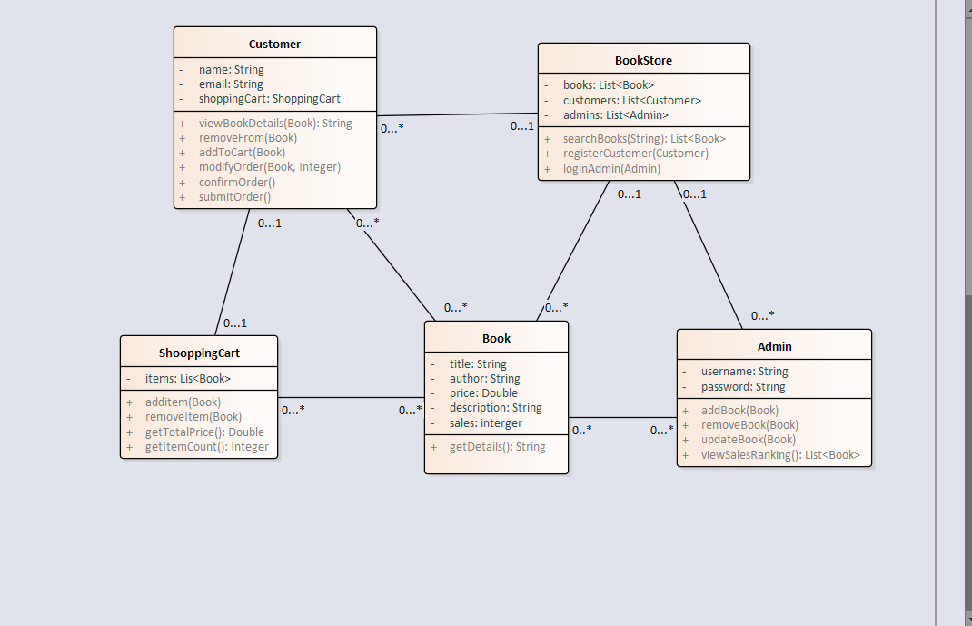
01 类图
有五个主要类：
1、Customer(购书者)
2、BookStore(书店)
3、ShooppingCart(购物车)
4、Book(书籍)
5、Admin(管理员)

Slide 8
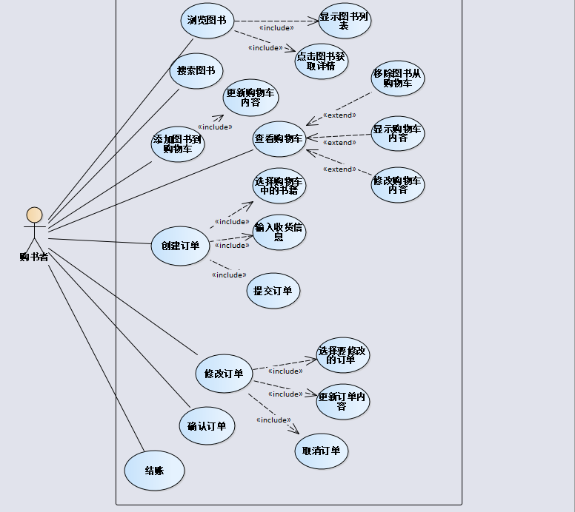
02 用例图
购书者：购书者可以执行以下操作：
浏览图书：他们可以浏览图书列表，点击图书以 获取详细信息。
搜索图书：他们可以使用搜索功能查找特定的图书。
添加图书到购物车：他们可以将图书添加到购物车，这包括更新购物车内容。
查看购物车：他们可以查看购物车中的内容，修改购物车内容或者移除图书。
创建订单：购书者可以选择购物车中的书籍，输入收货信息并提交订单。
修改订单：如果需要，购书者可以选择已有的订单并修改其内容。
确认订单：购书者可以确认并提交订单。
结账

Slide 9
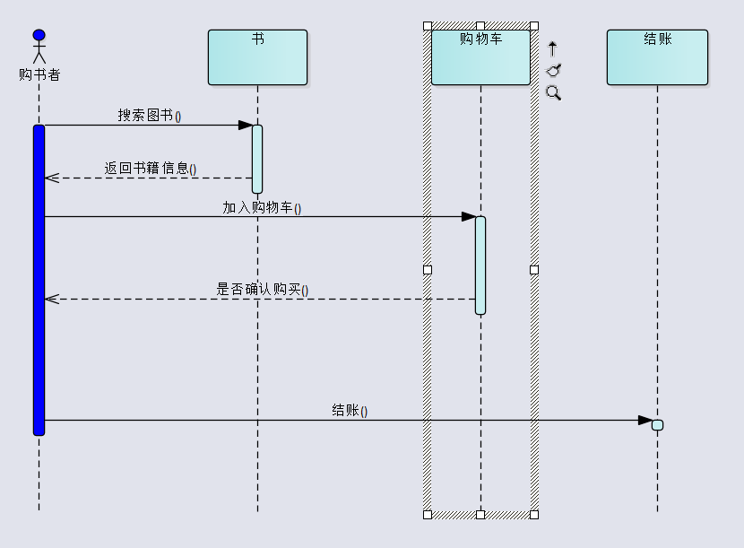
03 顺序图

Slide 10
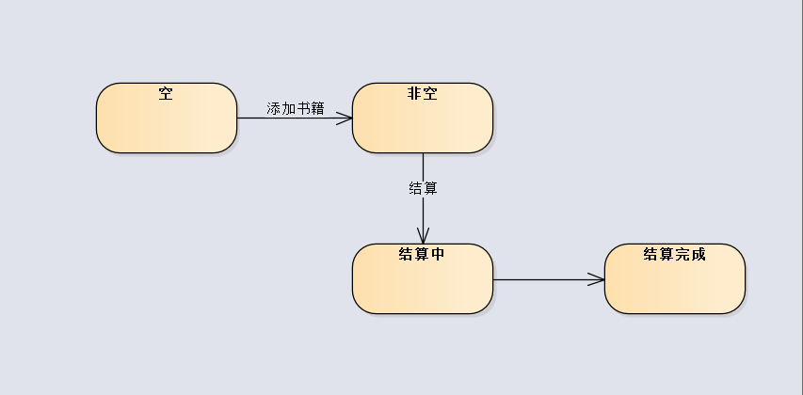
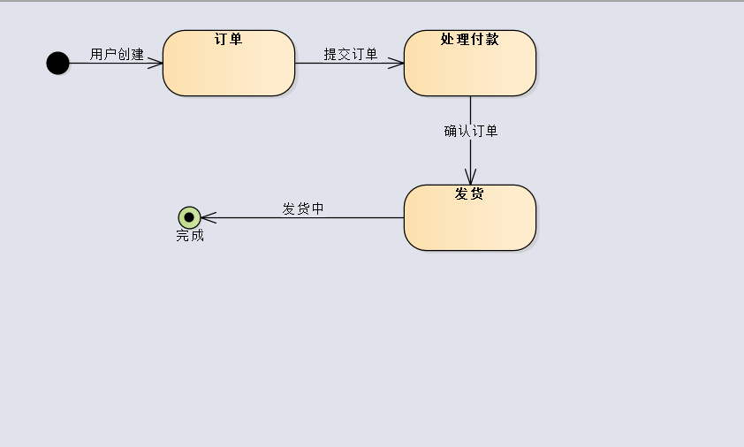
04 状态图
两个状态图：
1、购物车状态图
2、订单状态图

Slide 11
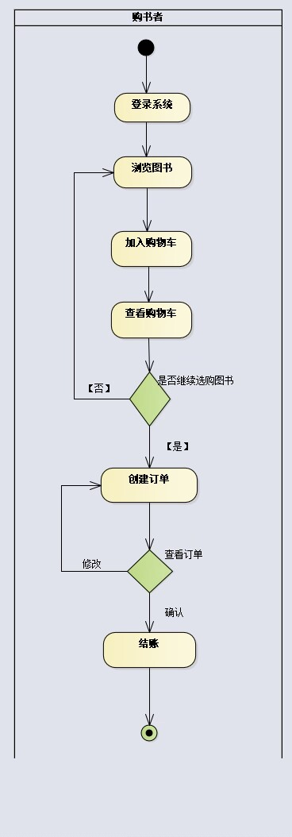
05 活动图
此图可以直观的看出该系统中的业务流程：
用户登录系统后进入浏览图书界面，可以将想要购买的图书加入购物车，然后能进入到购物车界面查看购物车里的内容，若果想要购买选购的图书，可以进行订单创建，不想的话可以继续到浏览图书界面浏览图书，并且通过查看订单能对订单进行修改，确认订单后便可以结账。

Slide 12
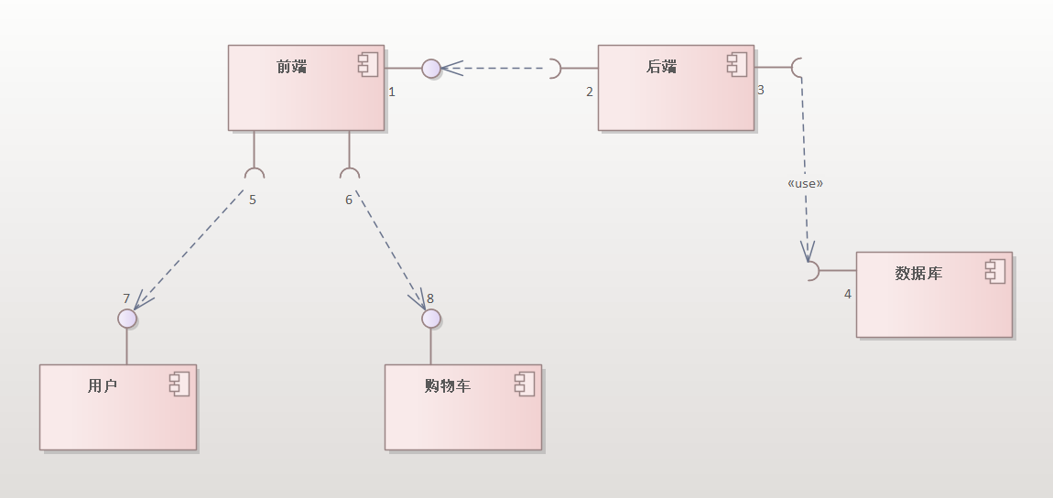
06 组件图
1.前端接口与后端接口：前端接口可能会向后端接口发送请求 以
取数据或执行某些操作。这是一个典型的客户端服务器关系。
2. 后端接口与数据库接口后端接口可能会与数据库接口通信， 以执 行数据库操作，如查询、插入、更新或删除数据。
3. 前端接口与用户接口：前端接口可能会与用户接口交互，接收用户的输入和显示相应的信息。
4. 前端接口与购物车接口：前端接口可能会与购物车接口交互，使用户能够添加、编辑和删除购物车中的商品。
5. 前端接口与后端通知接口： 前端接口可能会通过与后端通知接口的连接保持实时通信，以接收实时的消息或通知。

Slide 13
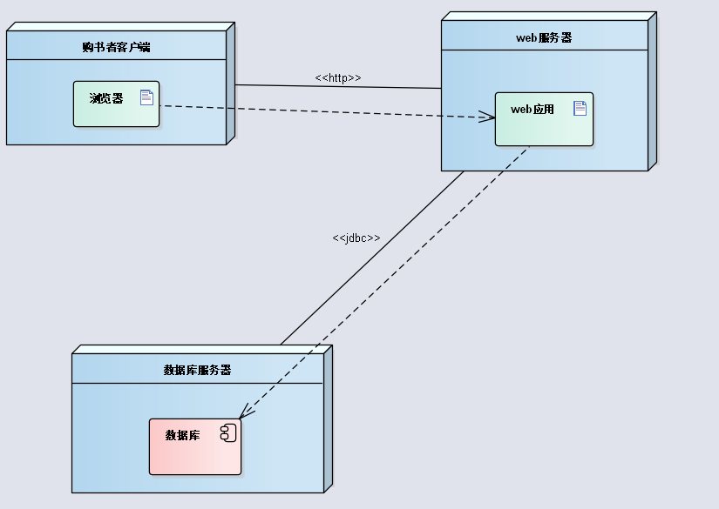
07 部署图
1、购书者客户端：代表购书者使用的客户端设备，通常是个人计算机或移动设备。购书者通过浏览器与系统交互。
2、Web 服务器：系统的服务器端组件，用于托管和运行Web应用程序。Web服务器接收购书者的HTTP请求，处理它们，并返回HTTP响应。
3、数据库服务器：存储系统的数据库，包括图书信息、订单信息等。数据库服务器与Web服务器分离，用于存储和管理系统数据。
4、Web应用：Web服务器上托管的Web应用程序，包括购书系统的业务逻辑和用户界面。Web应用与数据库服务器通信以获取和更新数据。
5、浏览器：购书者使用的浏览器，用于访问Web应用，发送HTTP请求，并接收和显示Web页面。
6、HTTP请求/响应：箭头表示购书者客户端和Web服务器之间的HTTP请求和响应。购书者通过浏览器向Web服务器发出HTTP请求，Web服务器处理请求并返回HTTP响应。

Slide 14
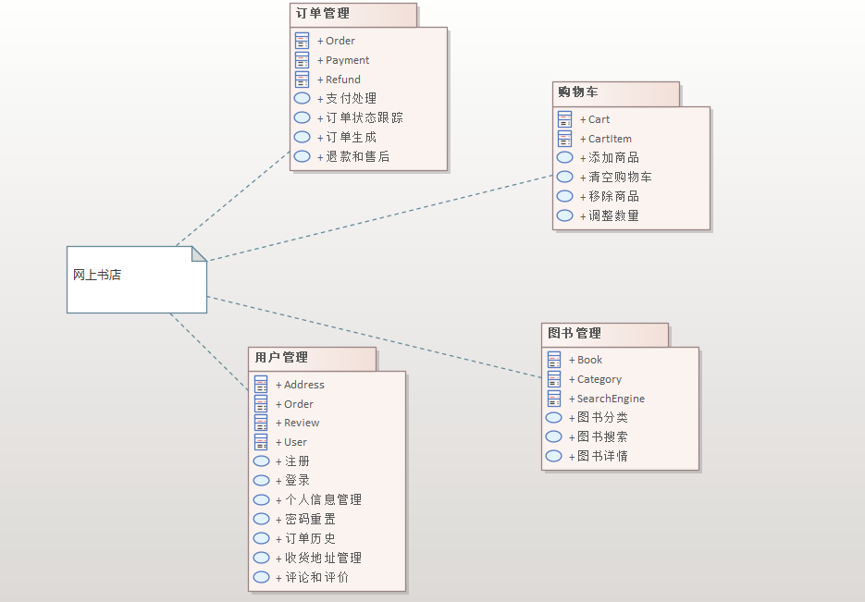
08 包图
网上书店系统中的子系统：
1、订单管理
2、用户管理
3、购物车
4、图书管理

Slide 15
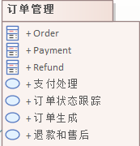
8.1 订单管理
订单管理子系统：
用例：
1. 订单生成：当用户确认购买后，生成订单。
2. 支付处理：处理用户的支付请求，将金额转给网站。
3. 订单状态跟踪：允许用户查看订单状态。
4. 退款和售后：处理用户的退款请求和售后服务。
类：
1、Order（订单）：包含订单的详细信息，如订单号、购买的图书、总金额等。
2. Payment（支付）：处理支付的相关信息。
3. Refund（退款）：处理退款请求的相关信息。

Slide 16
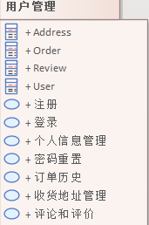
8.2 用户管理
用户管理子系统：
用例：
1. 注册：允许新用户创建账户。
2. 登录：已注册用户使用用户名和密码登录系统。
3. 个人信息管理：用户可以查看和编辑个人信息。
4. 密码重置：提供重置密码的功能。
5. 订单历史：允许用户查看之前的订单记录和详情。
6. 收货地址管理：用户可以添加、编辑和删除配送地址。 7. 评价和评论：用户可以对购买过的图书进行评价和撰写评论。
类：
User（用户）：包含用户的基本信息，如用户名、密码、邮箱等。
2. Order（订单）：包含订单的详细信息，如订单号、购买的图书、总金额等。
3. Address（地址）：包含用户的配送地址信息。
4. Review（评价）：包含用户对图书的评价和评论内容。

Slide 17
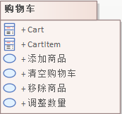
8.3购物车
购物车子系统：
用例：
1.添加商品：让用户将图书加入购物车。
2. 调整数量：允许用户在购物车中调整购买数量。
3. 移除商品：允许用户从购物车中移除商品。
4. 清空购物车：提供一键清空购物车的功能。
类：
1.Cart（购物车）：包含用户选择的图书及其数量。
2. CartItem（购物车项）：表示购物车中的每一项商品及其数量。

Slide 18
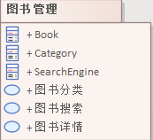
8.4 图书管理
图书管理子系统：
用例：
1.图书分类：将图书按照类别进行分类。
2. 图书详情：提供详细的图书信息。
3. 图书搜索：允许用户根据关键词、作者、类 别等进行图书搜索。
类：
1.Book（图书）：包含图书的基本信息，如标题、作者、出版社、价格等。
2. Category（分类）：包含图书的分类信息。 3.SearchEngine（搜索引擎）：处理用户的搜索请求并返回相应结果。

Slide 19
感谢聆听
Thank you for listening

